Slide 1


Slide 2
Что такое знамя?
Зна́мя — это символ борьбы и побед.
Знамена бывают военные - у воинских частей, и гражданские - у отдельных организаций либо переходящие знамена - как символы трудовых побед.
Главная составляющая знамени - полотнище, которое цветом, рисунками и надписями отражает достижения части/организации.

Slide 3
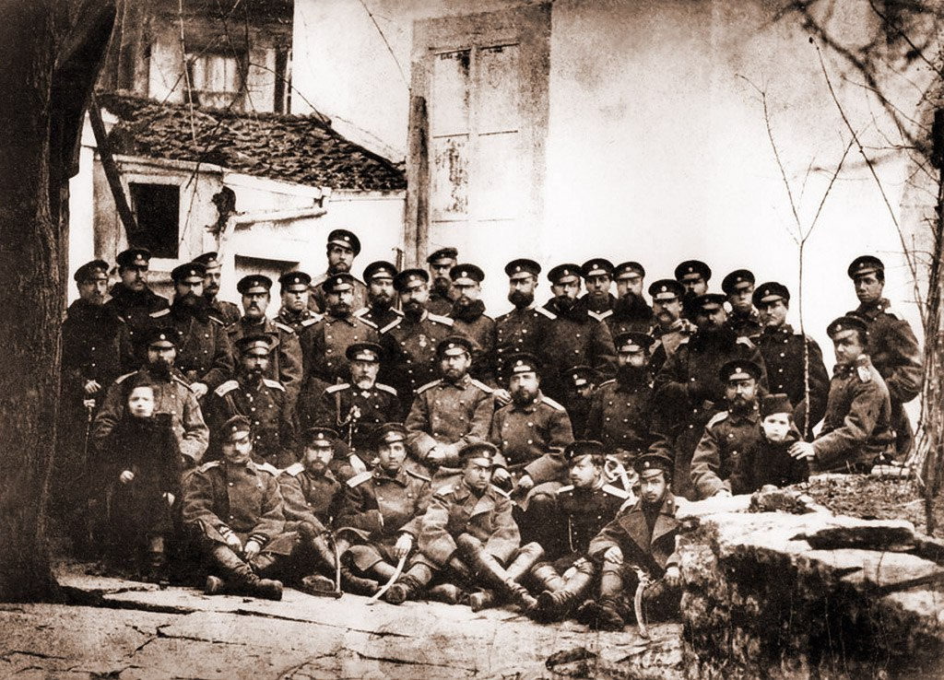
История самарского знамени.
История знамени началась в 1876 году. Болгарский народ, находившийся под турецким игом 500 лет, восстал. Россия сразу выступила в поддержку братьев-славян. Самарцы не ограничились материальной помощью, на Балканы ушел отряд добровольцев в количестве 40 человек.

Slide 4


Slide 5
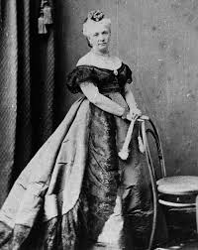
История самарского знамени
Патриотическое желание жителей Самары помочь «особым образом» выразила жена гласного Самарской Думы Петра Владимировича Алабина — Варвара Васильевна. Она посоветовала мужу подарить восставшим боевое Знамя — ведь пятьсот лет у болгар не было ни своего государства, ни государственных символов. Эту идею сразу поддержали управляющий Самарской епархией.

Slide 6
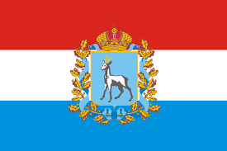
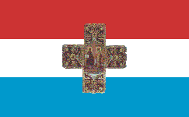
История самарского знамени
Знамя предполагалось изготовить по образцу российского трехцветного флага. Сохранилось предание, что золотошвейки Иверского женского Монастыря ненароком соединили полотнища по образцу цветов Самарской губернии. Так цвета Самарской губернии стали цветами боевого Знамени Болгарии. В создании Знамени принял участие санкт-петербургский художник Николай Симаков. Лик Богоматери создала Варвара Васильевна Алабина –жена Петра Алабина

Slide 7
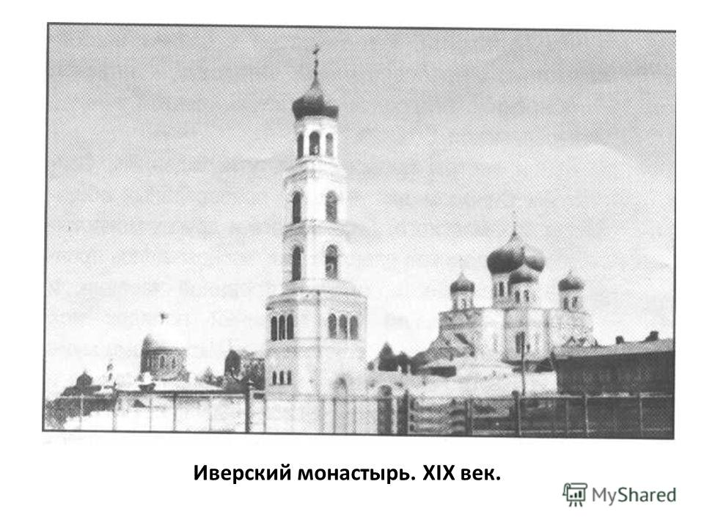
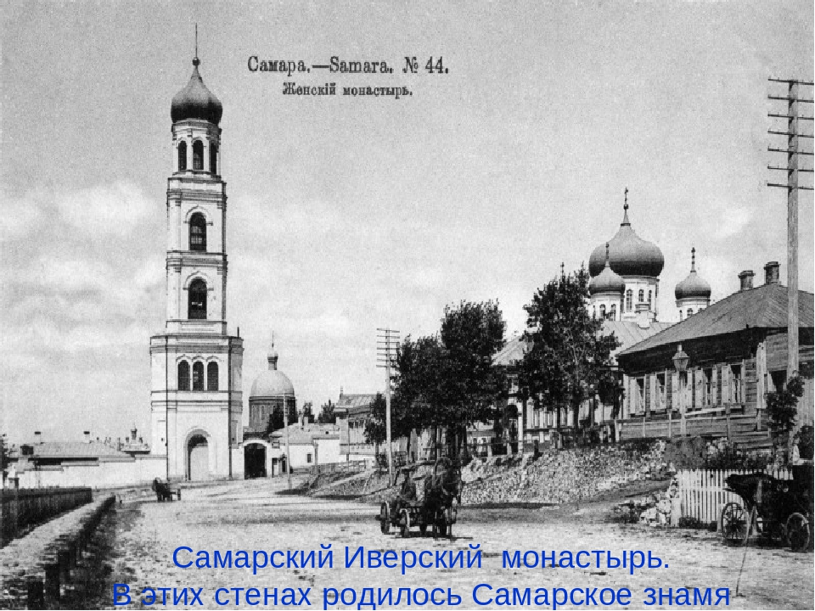

Slide 8
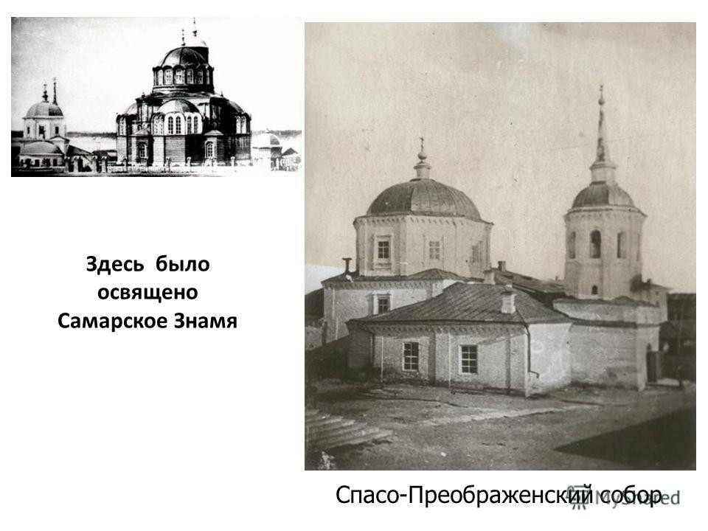

Slide 9
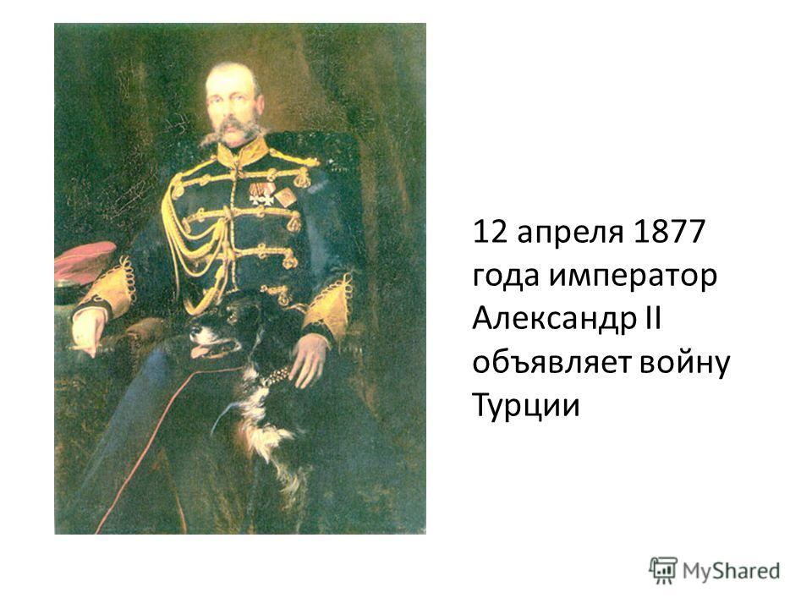

Slide 10
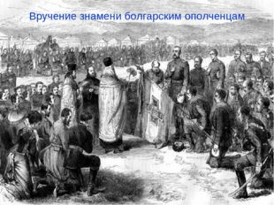

Slide 11
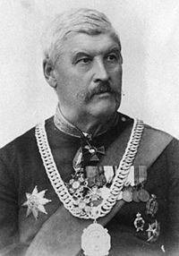
История самарского знамени
Знамя от всей русской Земли В своей докладной записке Петр Алабин напишет, что в лагерь болгарских дружин под г. Плоешти прибыл Главнокомандующий, Великий князь Николай Николаевич с сыном. После молебна началась торжественная набивка полотна Знамени на древко.

Slide 12

История самарского знамени
Петр Владимирович Алабин от имени жителей Самары сказал ополченцам, что «Знамя послано не от одного уголка России, а от всей русской земли».

Slide 13
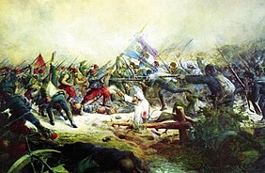
Вступление славянских войск в Стара-Загору вызвало панику в Стамбуле, и в Болгарию срочно была переброшена армия Сулеймана из 70 тысяч отборных янычар.

Slide 14
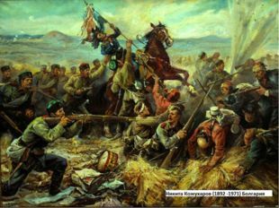
История самарского знамени
Беспрерывно атакуя ополченцев у Стара Загоры, турки несли огромные потери. Оценив стойкость и мужество защитников города, Сулейман приказал во что бы то ни стало захватить Самарское Знамя.

Slide 15
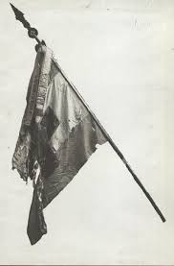
История самарского знамени
Защита знамени в бою Когда был убит первый знаменосец Антон Марчин, Знамя подхватил ополченец Булаич,но вскоре и он был убит. Знамя едва не захватили турки — ценой своей жизни его спас унтер-офицер Цимбалюк. Умирая от ран, Цимбалюк встал во весь рост и высоко поднял Знамя.

Slide 16

История самарского знамени
Погибли, защищая Знамя, болгарский студент Стоян Санищев и ополченец Минков. В этот критический момент Знамя подхватил командир подполковник Калитин, но сраженный двумя выстрелами, упал с лошади. Над упавшим Знаменем закипела рукопашная схватка. В бой бросились командир знаменной роты капитан Попов с группой ополченцев. Прикладами и штыками они отстояли Самарское Знамя.

Slide 17
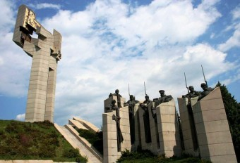
Мемориал самарскому знамени в Болгарии.

Slide 18
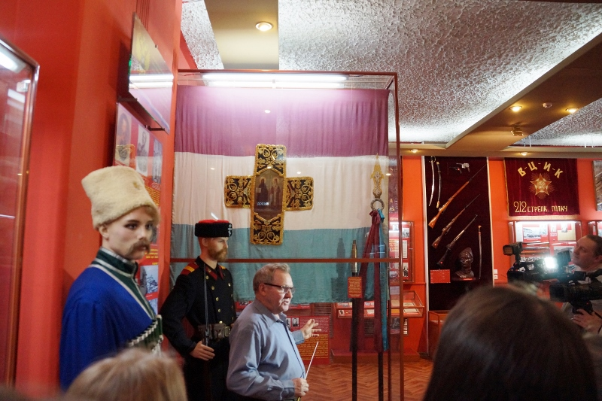
Копии знамени
1. Музей им. Алабина в г. Самара
2. в Иверском монастыре

Slide 19


